Slide 1
PROJET PHP GESTION DE SCOLARITE
DE :ANDRIAMAHEFATIANA Tiavina Niaina et

Slide 2
Page de Connexion (Login)
contenue:
Deux champs principaux :
Nom d’utilisateur / Identifiant : l’utilisateur entre son identifiant unique.
Mot de passe : champ masqué pour sécuriser la saisie.
Bouton “Se connecter” pour valider l’accès.
Parfois un logo ou le nom de l’application affiché en haut.
Design simple, centré sur l’authentification.
Rôle :
Cette page est la porte d’entrée du système.
Elle permet d’authentifier chaque utilisateur avant qu’il accède aux fonctionnalités.
Empêche tout accès non autorisé aux données sensibles (notes, informations personnelles…).
Garantit la sécurité du système et des informations en vérifiant les identifiants.
Oriente chaque utilisateur (Admin, Professeur, Étudiant) vers son tableau de bord personnalisé.

Slide 3
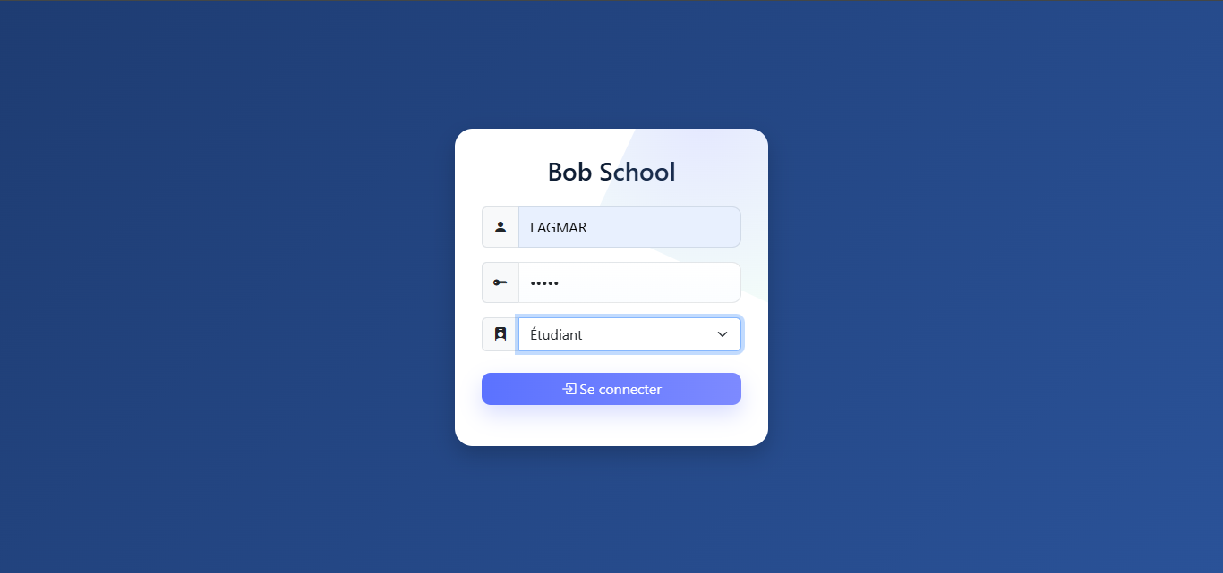
Page de Connexion

Slide 4
Page d’Accueil
Contenue :
En-tête / bandeau principal avec le nom du système de gestion scolaire et éventuellement un logo.
Menu de navigation vers les principales fonctionnalités :
Gestion des étudiants, professeurs, matières, classes…
Accès aux notes, bulletins, évaluations, absences, diplômes, etc.
Tableau de bord présentant des liens rapides vers les pages importantes.
Informations de session : nom de l’utilisateur connecté (admin, prof, élève).
Design clair, structuré pour naviguer facilement dans tout le système.
Rôle :
Sert de point de départ du système.
Permet un accès rapide à toutes les fonctionnalités via un menu centralisé.
Offre une vue globale de tout le système (gestion scolaire complète).
Conçu pour simplifier la navigation des administrateurs, enseignants et étudiants.
Garantit une organisation fluide : chaque utilisateur trouve facilement ce dont il a besoin.

Slide 5
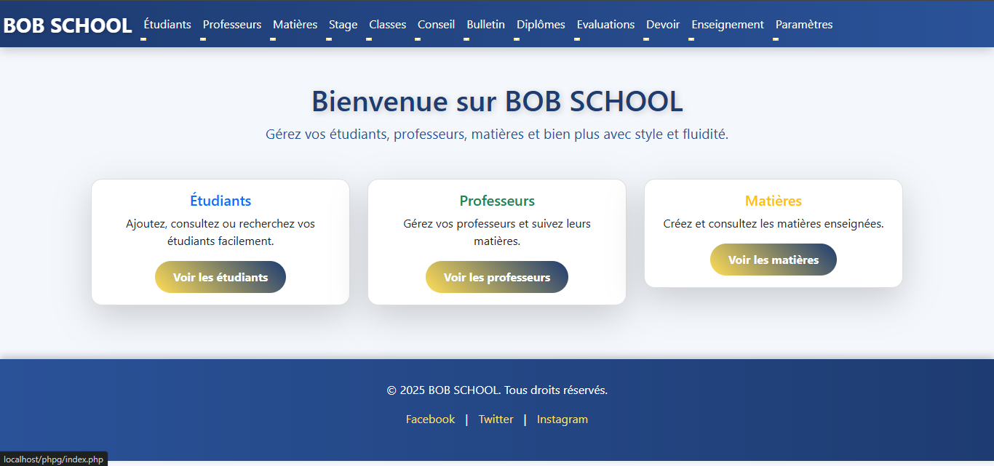
LA PAGE D’ ACCEUIL

Slide 6
Page Liste des Étudiants
Contenu :
Un tableau clair et structuré qui affiche tous les étudiants inscrits dans le système.
Colonnes typiques :
Matricule ou numéro d’étudiant.
Nom et prénom.
Classe ou filière.
Date de naissance.
Adresse ou contact.
Barre de recherche ou filtres pour retrouver rapidement un étudiant précis.
Boutons d’action à côté de chaque étudiant :
Modifier ses informations.
Supprimer l’étudiant du système.
Bouton Ajouter un étudiant pour accéder rapidement au formulaire d’inscription.
Rôle :
Permet de visualiser tous les étudiants inscrits en un seul endroit.
Simplifie la gestion des élèves (ajout, modification, suppression).
Sert d’outil de suivi des inscriptions et du nombre d’étudiants par classe.
Idéal pour avoir une vue d’ensemble de la population scolaire.

Slide 7
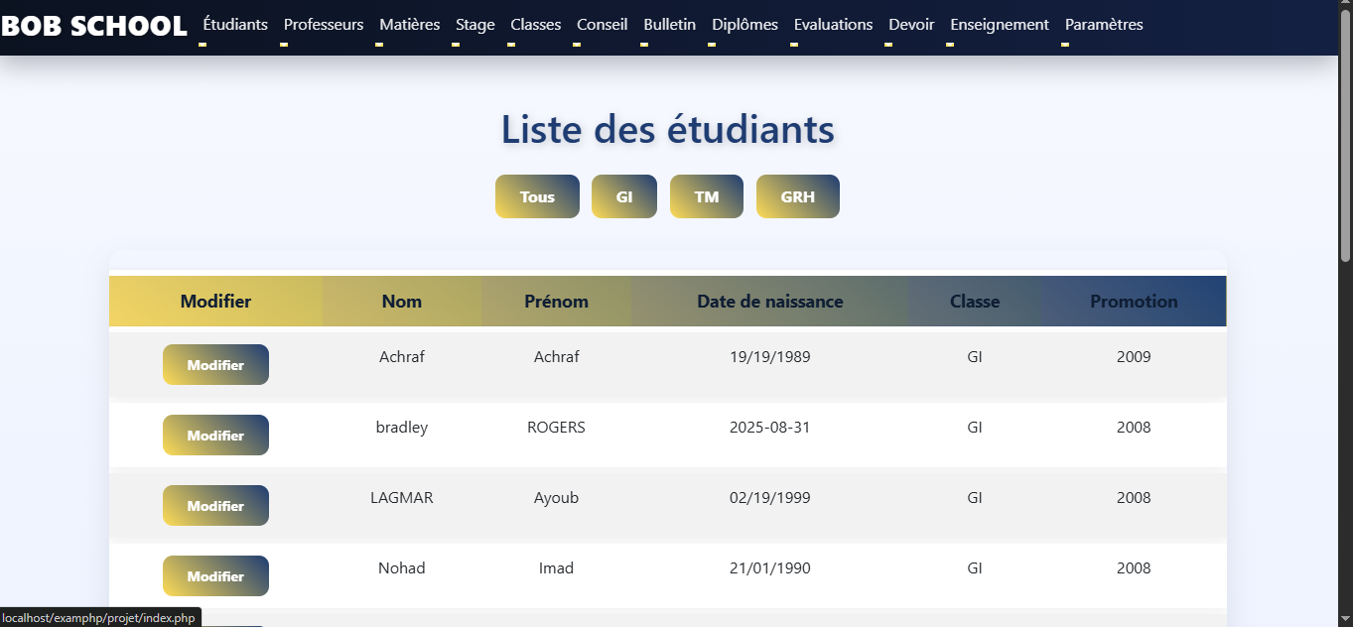
LISTE DES ETUDIANTS

Slide 8
Page Ajout d’Étudiant
Contenu :
Un formulaire d’inscription pour enregistrer un nouvel étudiant.
Champs typiques :
Nom, prénom.
Matricule / identifiant unique.
Date de naissance, sexe.
Classe ou filière.
Adresse, téléphone, email (facultatif).
Bouton Enregistrer ou Valider pour créer le compte étudiant.
Messages : confirmation de création réussie ou erreur si un champ est manquant.
Rôle :
Sert à ajouter rapidement un nouvel étudiant dans le système.
Assure que chaque étudiant a un profil unique et complet.
Facilite la gestion administrative et le suivi des élèves.

Slide 9
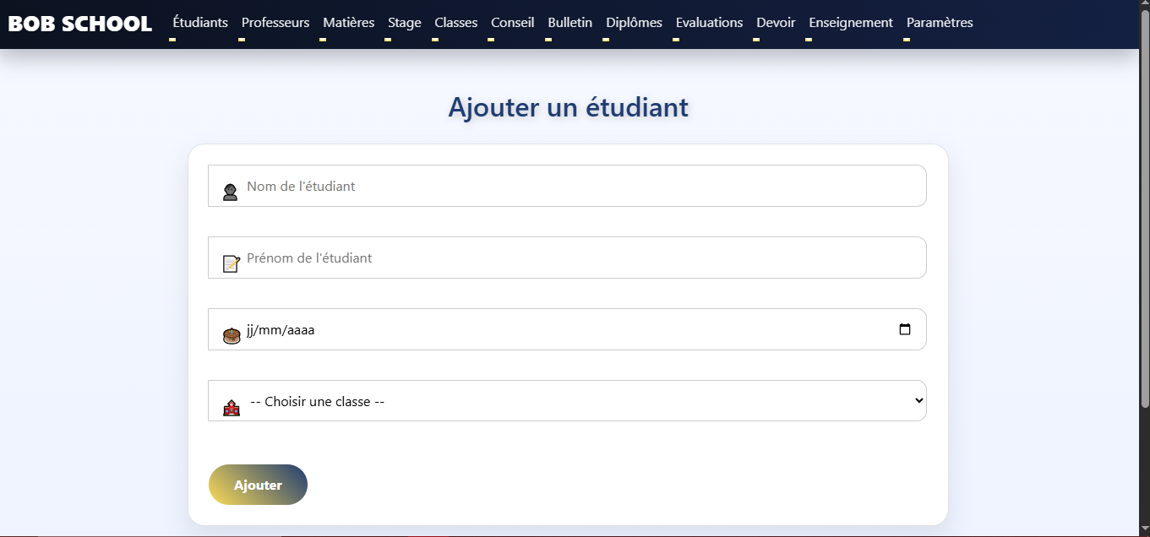
LA PAGE AJOUT ETUDIANT

Slide 10
Page Consulter Note
Contenu :
En-tête avec le titre “Consulter Note” indiquant clairement la fonction de la page.
Menu latéral ou barre de navigation pour accéder aux autres parties du système.
Une zone de sélection (souvent un menu déroulant ou un champ) permettant de :
Choisir l’étudiant ou la classe dont on veut consulter les notes.
Choisir la matière ou la période (trimestre/semestre).
Tableau récapitulatif affichant :
Le nom des matières.
Les notes obtenues.
Les coefficients.
La moyenne calculée.
Boutons d’action possibles : imprimer, exporter ou revenir en arrière.
Rôle :
Permet aux administrateurs, enseignants ou étudiants de consulter les notes enregistrées dans le système.
Offre une vision claire des résultats scolaires pour chaque matière et période.
Sert de base pour :
Évaluer les performances des élèves.
Préparer les bulletins scolaires.
Aider au suivi pédagogique.
Conçu pour être rapide, simple et efficace afin de trouver les informations essentielles.

Slide 11
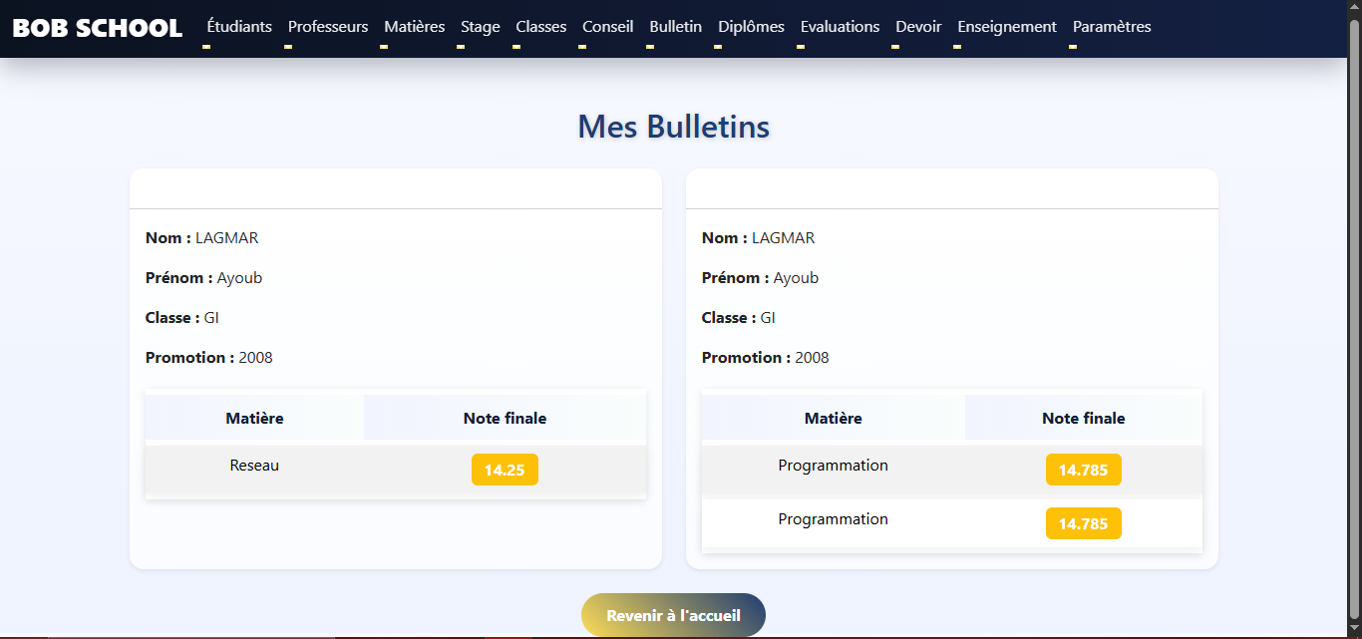
CONSULTER LA NOTE DE L’ETUDIANT

Slide 12
Page Recherche d’Étudiant
Contenu :
Champ de recherche (par nom, prénom, matricule, classe…).
Résultats affichés sous forme de tableau clair et filtré.
Possibilité d’accéder aux détails de chaque étudiant via un bouton.
Navigation rapide : permet de gagner du temps pour retrouver un élève.
Rôle :
Permet de retrouver facilement un étudiant précis dans une grande base de données.
Utile pour les professeurs ou administrateurs qui doivent accéder aux informations rapidement.
Rend la gestion des élèves plus rapide et organisée.

Slide 13
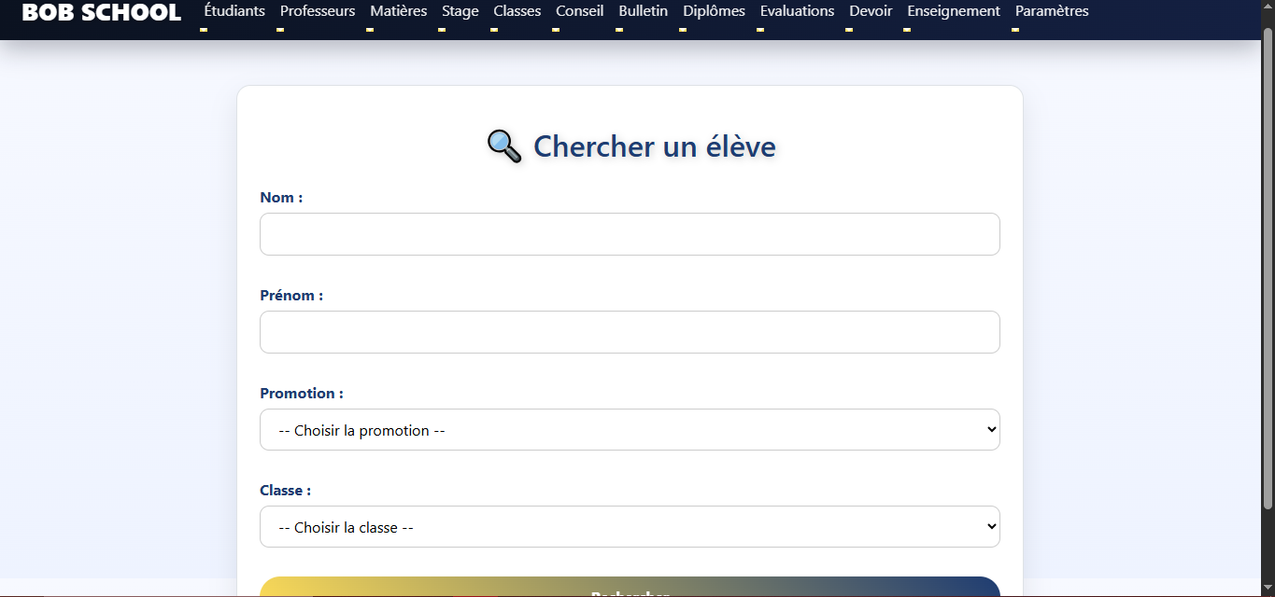
CHERCHER ETUDIANT

Slide 14
Page Liste des Professeurs
Contenu :
Tableau structuré affichant tous les professeurs enregistrés.
Colonnes typiques :
Nom et prénom du professeur.
Spécialité ou matière enseignée.
Numéro de téléphone / Email.
Statut ou classe associée.
Boutons d’action : Modifier / Supprimer.
Barre de recherche pour retrouver un professeur facilement.
Un bouton “Ajouter Professeur” pour accéder directement au formulaire d’ajout.
Rôle :
Sert à visualiser tous les enseignants inscrits.
Facilite la gestion administrative des professeurs.
Donne une vue d’ensemble du corps enseignant.

Slide 15
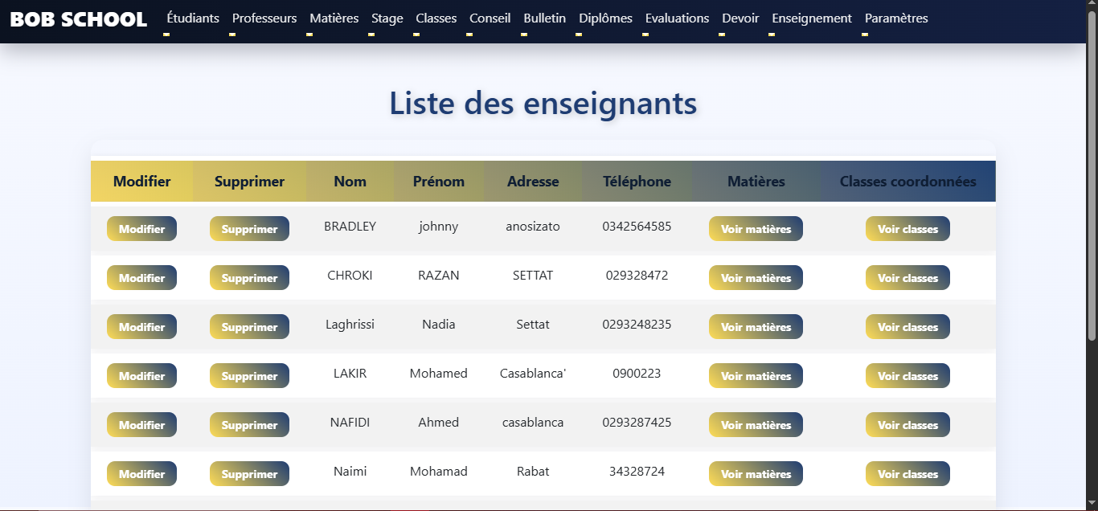
Gestion des Enseignants

Slide 16
Page Ajout Professeur
Contenu :
Formulaire complet pour enregistrer un nouveau professeur.
Champs typiques :
Nom, prénom.
Matière enseignée.
Coordonnées (téléphone, email, adresse).
Classe(s) assignée(s).
Bouton Valider/Enregistrer pour ajouter le professeur.
Message de confirmation après ajout réussi.
Rôle :
Permet d’intégrer rapidement un nouveau professeur dans la base de données.
Assure une gestion organisée des enseignants.
Centralise toutes les informations importantes pour l’administration.

Slide 17
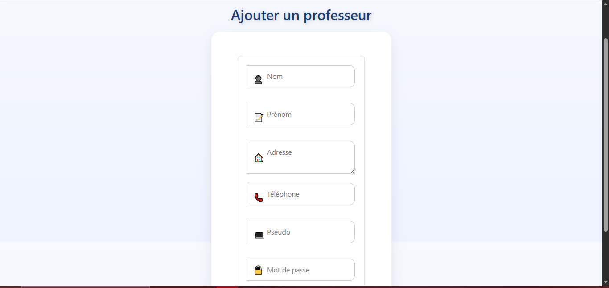
AJOUT PROF

Slide 18
Page Chercher Professeur
Contenu :
Champ de recherche (nom, matière, téléphone…).
Bouton Rechercher.
Résultats affichés dans un tableau filtré avec les informations essentielles.
Boutons Modifier / Supprimer pour gérer directement les résultats.
Rôle :
Sert à retrouver facilement un professeur précis sans parcourir toute la liste.
Idéal pour gagner du temps dans une grande base de données.
Simplifie le suivi administratif des enseignants.

Slide 19
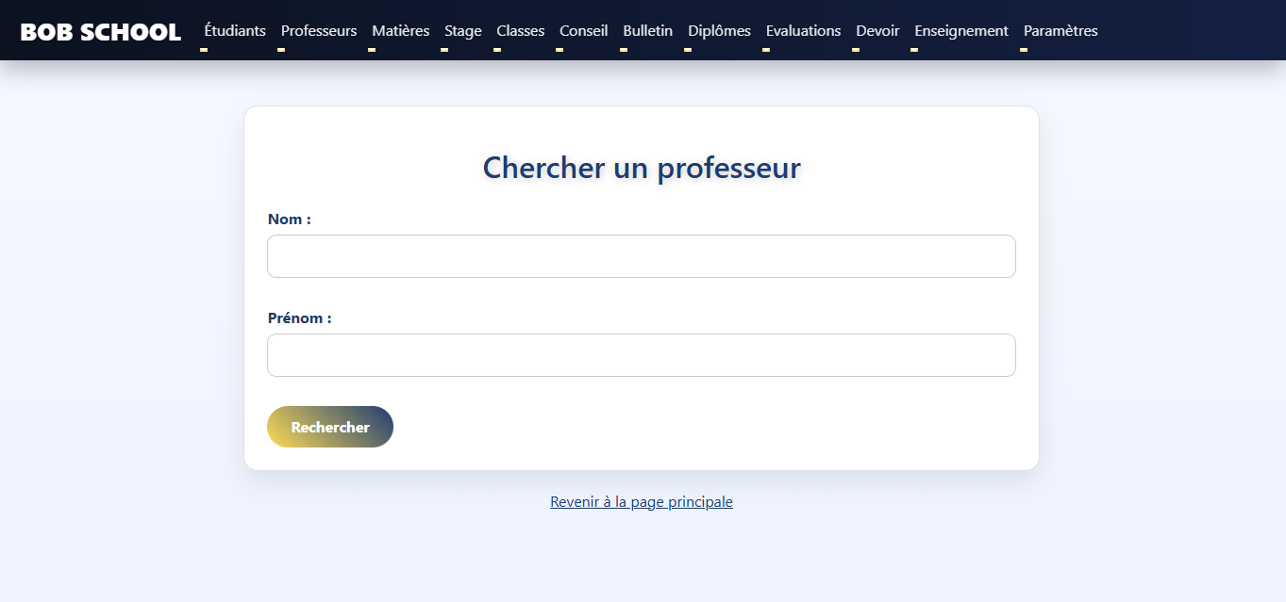
CHERCHER PROF

Slide 20
Page Liste des Matières
Contenu :
Tableau structuré affichant toutes les matières disponibles.
Colonnes typiques :
Nom de la matière.
Code ou identifiant de la matière.
Professeur assigné.
Classe associée.
Boutons d’action (Modifier / Supprimer) pour gérer chaque matière.
Barre de recherche rapide pour filtrer une matière spécifique.
Bouton “Ajouter Matière” visible pour accéder directement à l’ajout.
Rôle :
Sert de répertoire complet de toutes les matières enseignées dans l’établissement.
Facilite l’organisation des cours et leur attribution aux professeurs.
Permet une mise à jour rapide (ajout, suppression, modification).
Outil essentiel pour l’administration pédagogique.

Slide 21
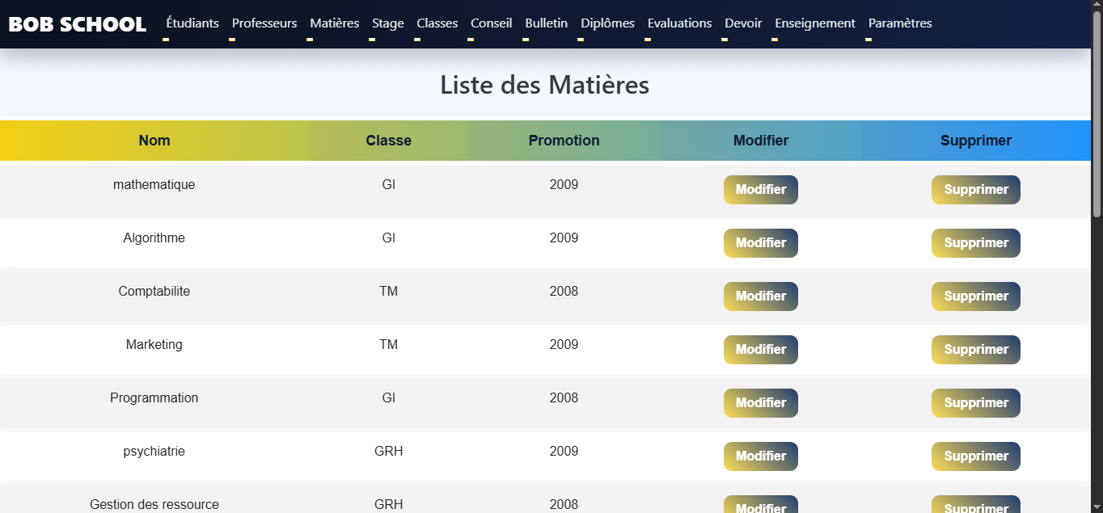
LISTE MATIERE

Slide 22
Page Ajout Matière
Contenu :
Formulaire détaillé pour enregistrer une nouvelle matière.
Champs typiques :
Nom de la matière.
Code ou identifiant unique.
Professeur responsable.
Classe(s) concernée(s).
Bouton Valider/Enregistrer pour ajouter la matière.
Message de confirmation après validation.
Rôle :
Permet d’intégrer une nouvelle matière dans le système en quelques clics.
Assure une gestion pédagogique structurée.
Évite les doublons en centralisant toutes les informations nécessaires.
Outil important pour préparer les emplois du temps et les programmes scolaires.

Slide 23
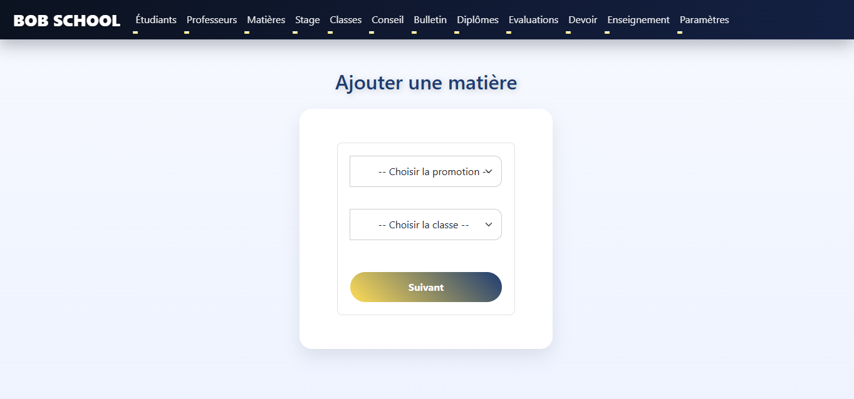
AJOUT MATIERE

Slide 24
Page Liste Stage
Contenu :
Un tableau organisé affichant les stages des étudiants.
Colonnes typiques :
Nom et prénom de l’étudiant.
Classe ou niveau.
Entreprise d’accueil du stage.
Sujet / Thème du stage.
Date de début et de fin.
Tuteur de stage ou responsable.
Boutons ou liens d’action :
Modifier pour corriger les informations du stage.
Supprimer pour retirer un stage.
Voir détails pour afficher la fiche complète du stage.
Rôle :
Centralise tous les stages des étudiants dans une seule interface.
Permet une gestion rapide et efficace des stages.
Offre une vision d’ensemble pour l’administration, les enseignants et le responsable de stage.

Slide 25
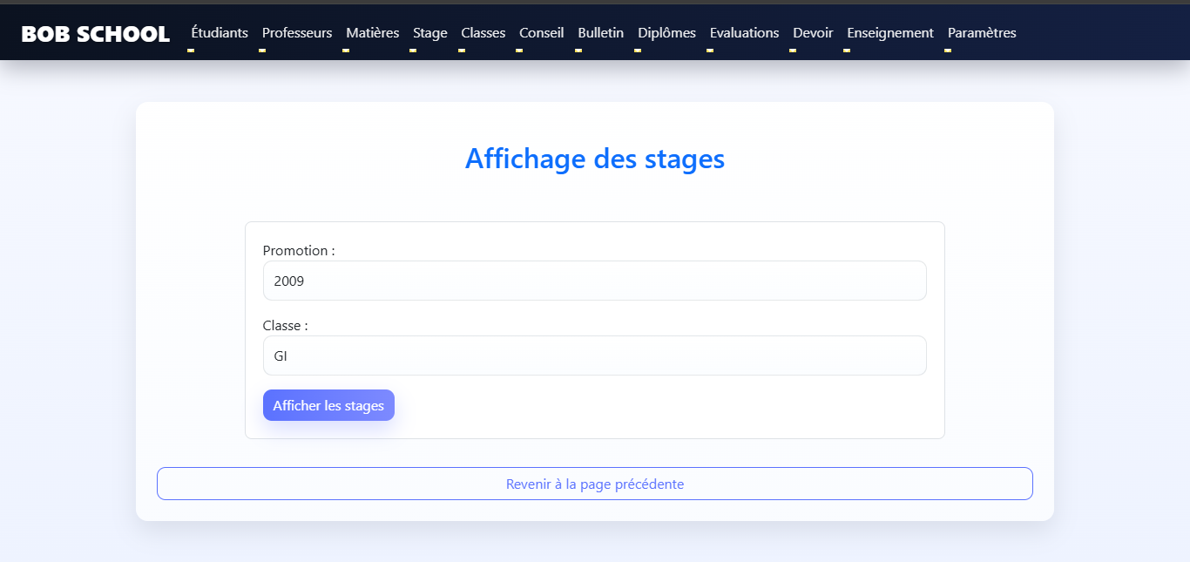
LISTE DES STAGES

Slide 26
Page Ajout Stage
Contenu:
Un formulaire complet pour enregistrer un stage.
Champs typiques :
Nom de l’étudiant (sélection via menu déroulant).
Classe.
Entreprise où se déroule le stage.
Sujet / Thème du stage.
Durée du stage (date début et fin).
Nom du tuteur.
Bouton Enregistrer pour valider l’ajout.
Rôle :
Sert à enregistrer officiellement un nouveau stage dans le système.
Permet de garder une trace complète de chaque stage.
Facilite la préparation des conventions et le suivi pédagogique des élèves.

Slide 27
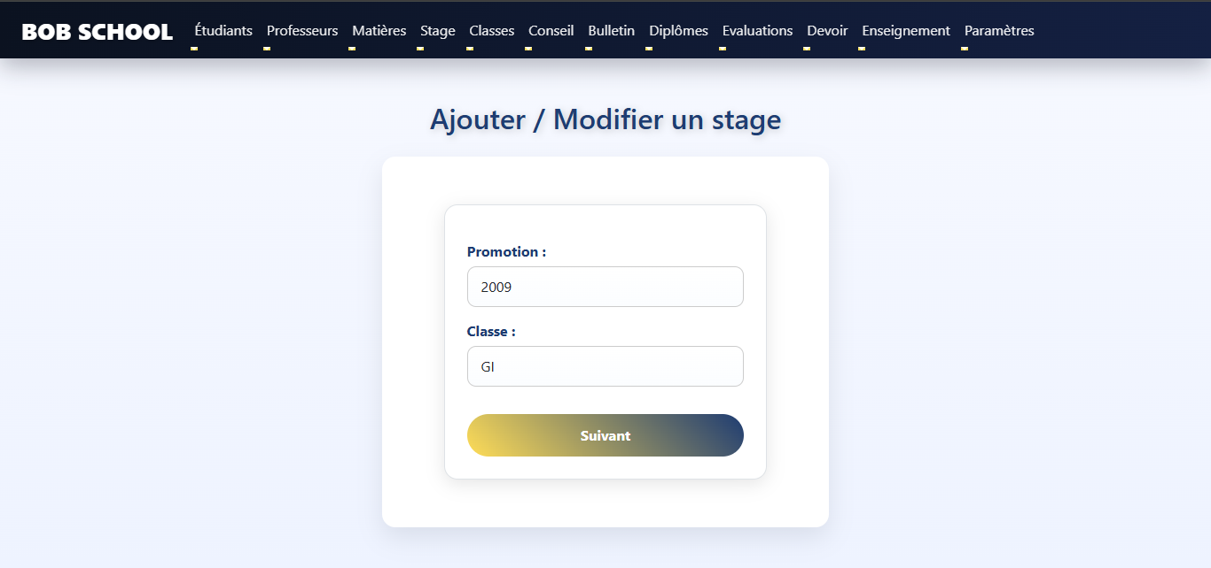
AJOUT STAGE

Slide 28
Page Recherche Stage
Contenu:
Une barre de recherche ou formulaire pour trouver un stage rapidement.
Critères possibles :
Nom de l’étudiant.
Classe.
Nom de l’entreprise.
Sujet ou thème du stage.
Résultats affichés en tableau avec les mêmes informations que la page Liste Stage. Rôle :
Accélère la recherche d’informations sur les stages.
Permet de retrouver rapidement un stage précis même si la base de données est grande.
Utile pour les réunions pédagogiques, bilans ou suivis d’élèves.

Slide 29
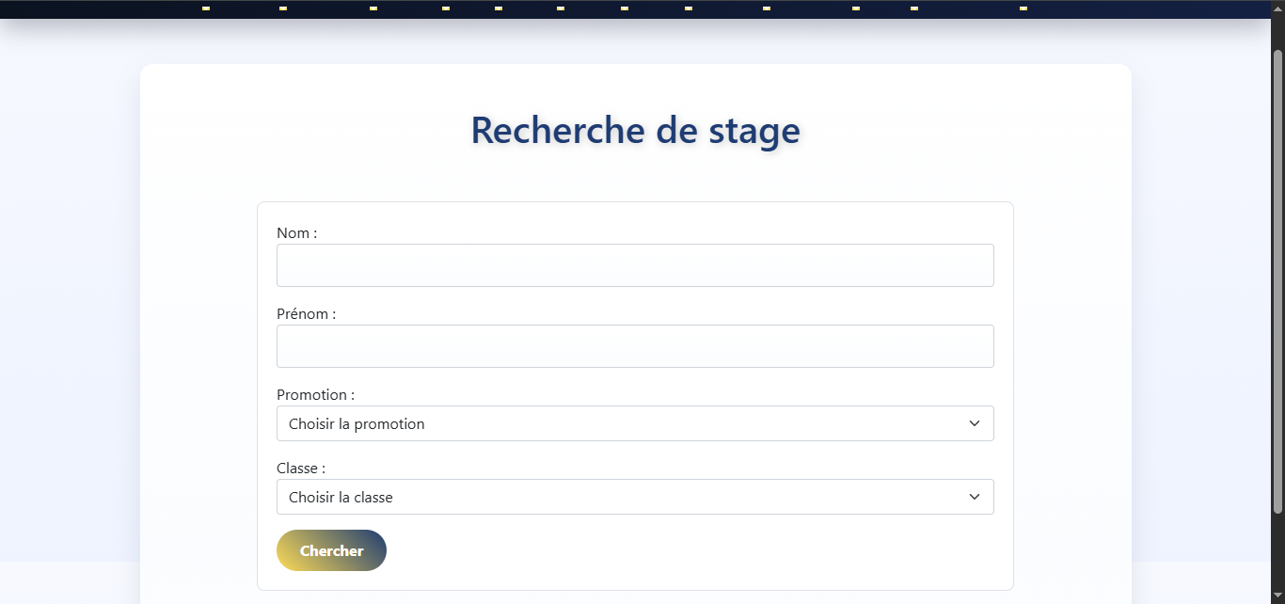
RECHERCHE DE STAGE

Slide 30
Page Liste des Classes
Contenu :
Tableau clair et organisé listant toutes les classes existantes.
Colonnes typiques :
Nom de la classe (ex. 6e A, Terminale S, etc.).
Niveau scolaire.
Effectif (nombre d’élèves).
Professeur principal (ou responsable).
Boutons d’action : Modifier / Supprimer pour gérer chaque classe.
Barre de recherche pour filtrer une classe spécifique.
Bouton “Ajouter Classe” pour accéder directement au formulaire d’ajout.
Rôle :
Fournit une vue d’ensemble de l’organisation des classes dans l’établissement.
Facilite la gestion administrative et pédagogique (affectation des élèves, organisation des cours).
Permet des modifications rapides des informations liées aux classes.

Slide 31
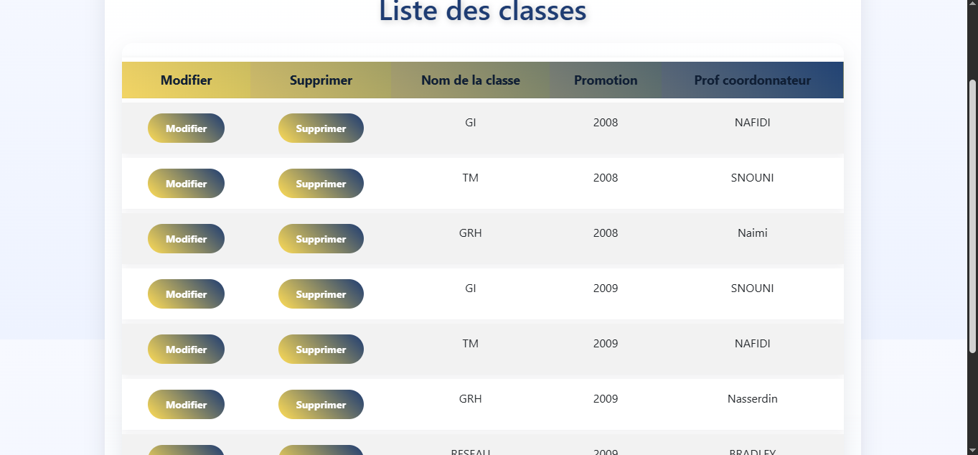
Gestion des Classe

Slide 32
Page Ajout Classe
Contenu :
Formulaire simple et structuré pour ajouter une nouvelle classe.
Champs typiques :
Nom ou code de la classe.
Niveau scolaire.
Professeur principal/responsable.
Nombre d’élèves prévu.
Bouton Valider/Enregistrer pour confirmer l’ajout.
Message de confirmation ou d’erreur après validation.
Rôle :
Permet d’ajouter rapidement une nouvelle classe dans le système.
Assure un suivi clair de la structure de l’établissement.
Facilite la préparation des emplois du temps et affectations d’élèves.
Centralise toutes les informations pour une gestion efficace des niveaux scolaires.

Slide 33
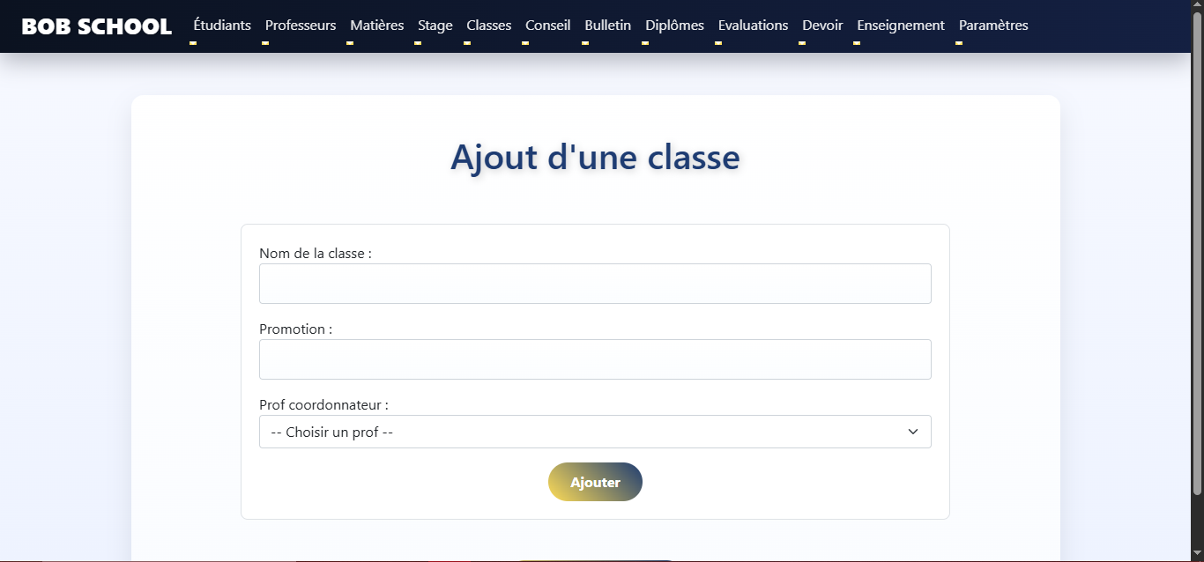
AJOUT CLASSE

Slide 34
Page Affiche Conseil
Contenu :
Tableau organisé listant tous les conseils (réunions pédagogiques, conseils de classe, etc.).
Colonnes typiques :
Nom ou titre du conseil.
Date et heure.
Classe concernée.
Membres participants (professeurs, administration, etc.).
Observations ou notes associées.
Boutons d’action : Modifier / Supprimer pour chaque conseil.
Barre de recherche pour retrouver rapidement une réunion spécifique.
Bouton “Ajouter Conseil” visible pour créer un nouveau conseil.
Rôle :
Sert à visualiser et gérer l’historique des conseils de classe et réunions pédagogiques.
Aide l’administration à planifier et suivre les décisions prises lors de chaque conseil.
Centralise les informations pour une organisation fluide des réunions scolaires.

Slide 35
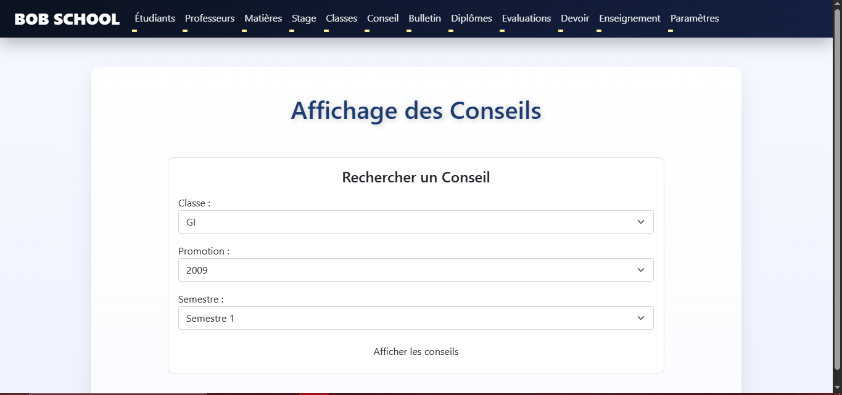
AFFICHAGE CONSEIL

Slide 36
Page Ajout Conseil
Contenu:
Formulaire complet pour créer un nouveau conseil.
Champs typiques :
Nom/Titre du conseil.
Date et heure prévues.
Classe(s) ou groupe(s) concernés.
Liste des participants (professeurs, personnel, etc.).
Notes ou objectifs du conseil.
Bouton Valider/Enregistrer pour sauvegarder le conseil.
Message de confirmation ou d’erreur selon la saisie.
Rôle :
Permet d’organiser et de planifier facilement les conseils (pédagogiques ou administratifs).
Garantit une meilleure traçabilité des décisions scolaires.
Simplifie la communication entre enseignants et administration.
Aide à anticiper les actions à mener pour chaque classe ou élève.

Slide 37
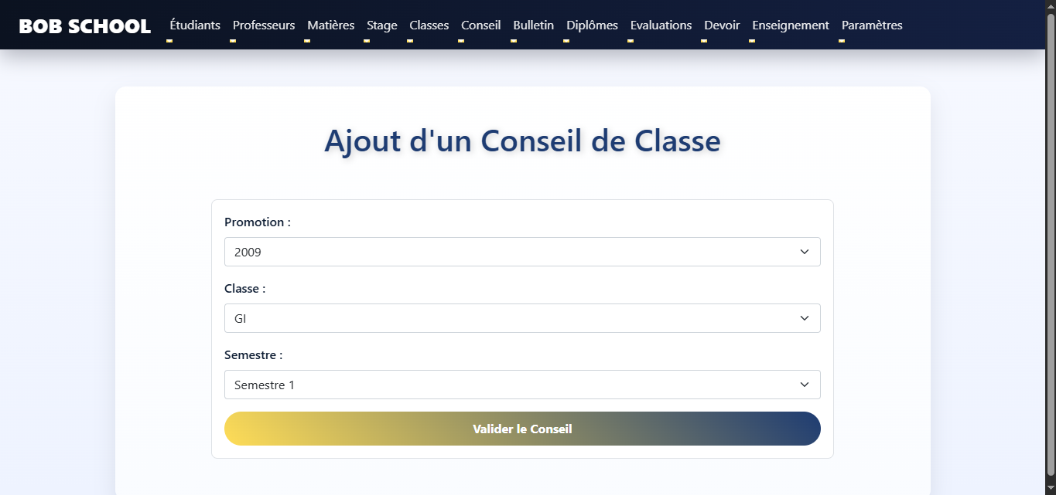
AJOUT CONSEIL

Slide 38
Page Affiche Bulletin
Contenu :
Une interface dédiée à l’affichage des bulletins scolaires des élèves.
Champs de sélection :
Classe de l’élève.
Promotion de l ’ eleve
Période ou trimestre concerné.
Bouton Rechercher/Afficher pour générer le bulletin.
Zone d’affichage présentant :
Notes par matière.
Moyenne générale.
Appréciations des professeurs.
Mention ou décision du conseil de classe.
Boutons d’action (télécharger/imprimer) pour obtenir le bulletin en format papier ou PDF.
Rôle :
Permet de visualiser rapidement les résultats scolaires d’un élève.
Facilite le suivi pédagogique (progression, points forts, points à améliorer).
Sert à imprimer ou partager les bulletins avec les parents et l’administration.
Centralise toutes les informations de performance scolaire sur une seule page.
.

Slide 39
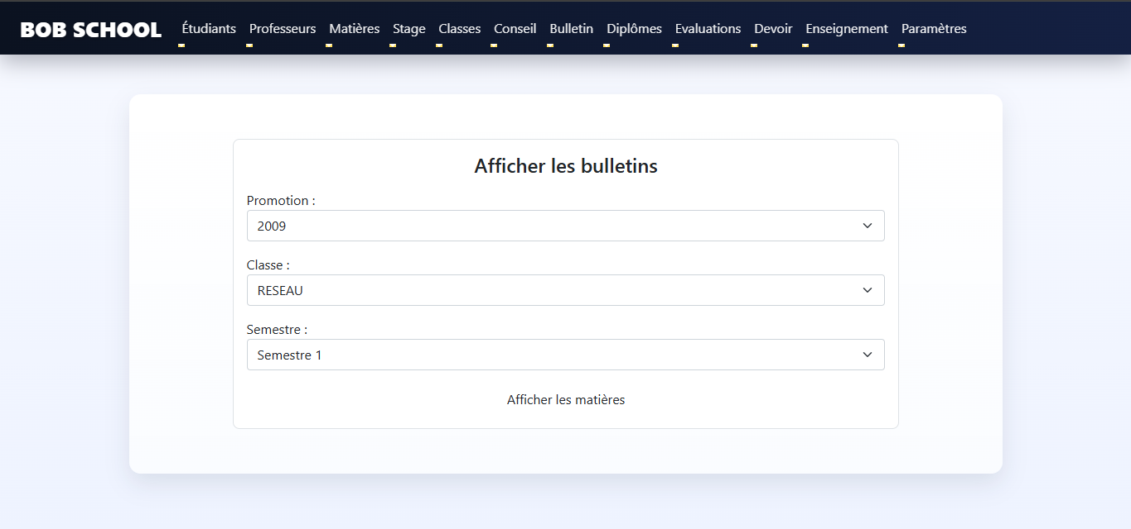
Gestion des Notes et Bulletins

Slide 40
Page Type de Diplôme
Contenu :
Un tableau récapitulatif des différents types de diplômes proposés par l’établissement.
Exemples de colonnes :
Nom du diplôme (Baccalauréat, Licence, Master…).
Description du diplôme (spécialité, domaine d’étude).
Durée d’obtention (ex. : 3 ans pour Licence).
Boutons d’action :
Modifier un type de diplôme.
Supprimer un type de diplôme.
Ajouter un nouveau type.
Rôle :
Sert à gérer et classer les différents diplômes proposés par l’école ou université.
Aide à structurer la base de données académique pour faciliter les inscriptions et l’attribution des diplômes.

Slide 41
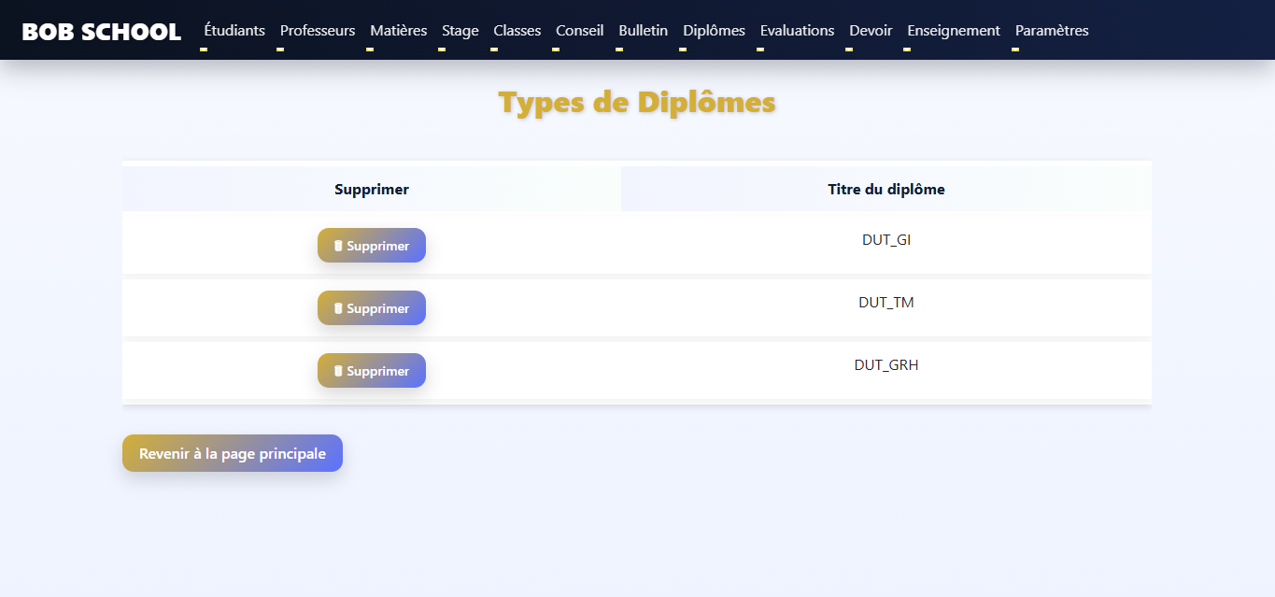
TYPE DE DIPLOMES

Slide 42
Page Diplômes Obtenus
Contenu:
Un tableau listant les diplômes attribués aux étudiants.
Colonnes typiques :
Nom et prénom de l’étudiant.
Type de diplôme obtenu.
Année d’obtention.
Mention (Assez bien, Bien, Très Bien…).
Filtres ou options de recherche pour retrouver facilement un diplôme précis.
Boutons pour imprimer ou télécharger un diplôme.
Rôle :
Centralise tous les diplômes délivrés aux étudiants.
Permet de retrouver rapidement l’historique académique d’un étudiant.
Sert de base pour l’édition d’attestations et pour des besoins administratifs (inscriptions, concours, emplois…).

Slide 43
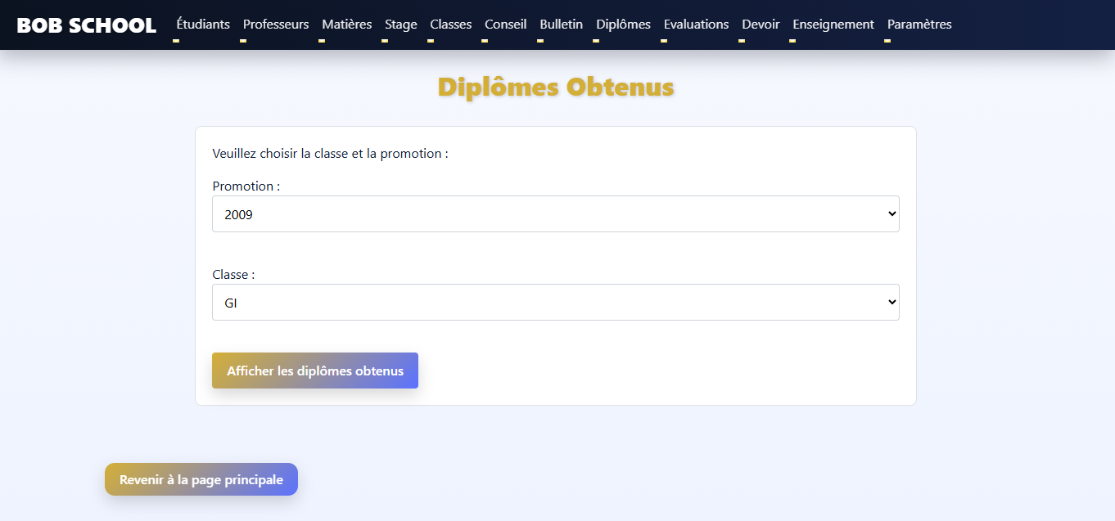
DIPLÔME OBTENU

Slide 44
Page Ajout Diplôme
Contenu :
Un formulaire de saisie pour enregistrer un nouveau diplôme.
Champs habituels :
Nom de l’étudiant (liste déroulante).
Type de diplôme.
Date ou année d’obtention.
Mention obtenue.
Bouton Enregistrer pour valider l’ajout du diplôme.
Rôle :
Permet à l’administration d’enregistrer un nouveau diplôme dès qu’il est attribué.
Facilite le suivi académique complet des étudiants.
Garantit une base de données fiable pour imprimer des diplômes ou bulletins officiels.

Slide 45
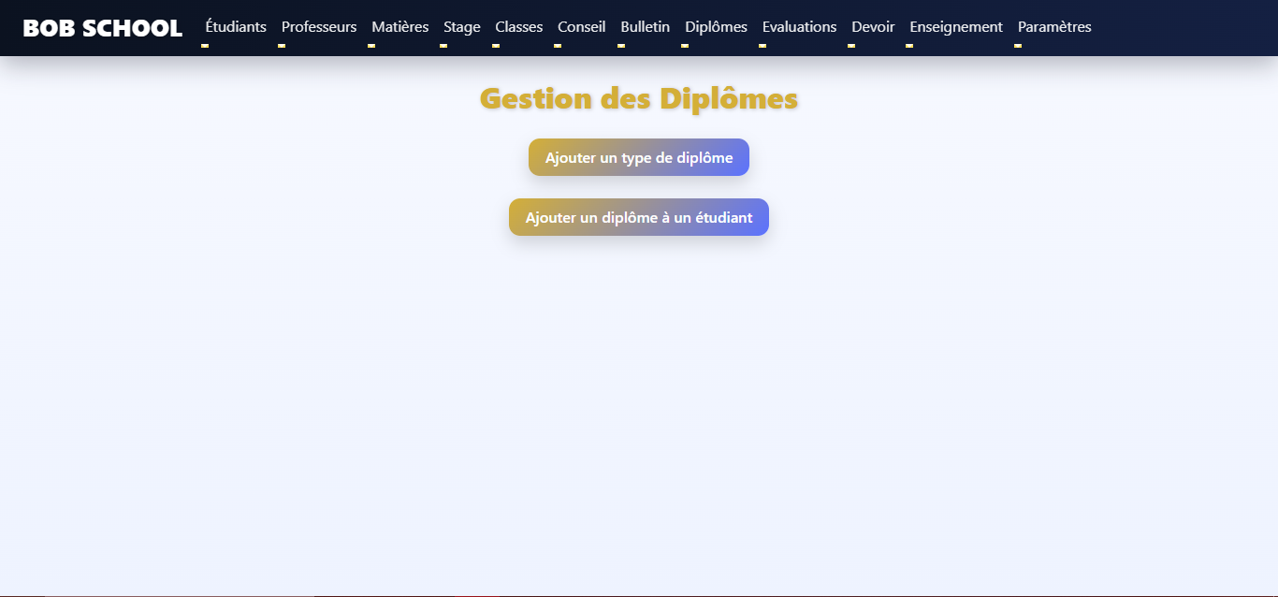
AJOUT DIPLOME

Slide 46
Page Affichage Évaluation
Contenu :
Un tableau détaillé listant les évaluations des étudiants.
Colonnes typiques :
Nom de l’étudiant.
Matière ou module.
Type d’évaluation.
Note obtenue.
Date de l’évaluation.
Appréciation.
Filtres de recherche :
Par élève, par matière, ou par période.
Boutons d’action :
Modifier une note.
Supprimer une évaluation.
Rôle :
Donne une vue d’ensemble des performances des étudiants.
Sert aux enseignants pour suivre les résultats et repérer les difficultés.
Outil indispensable pour préparer :
Bulletins trimestriels.
Réunions de conseils de classe.
Statistiques et rapports pédagogiques.

Slide 47
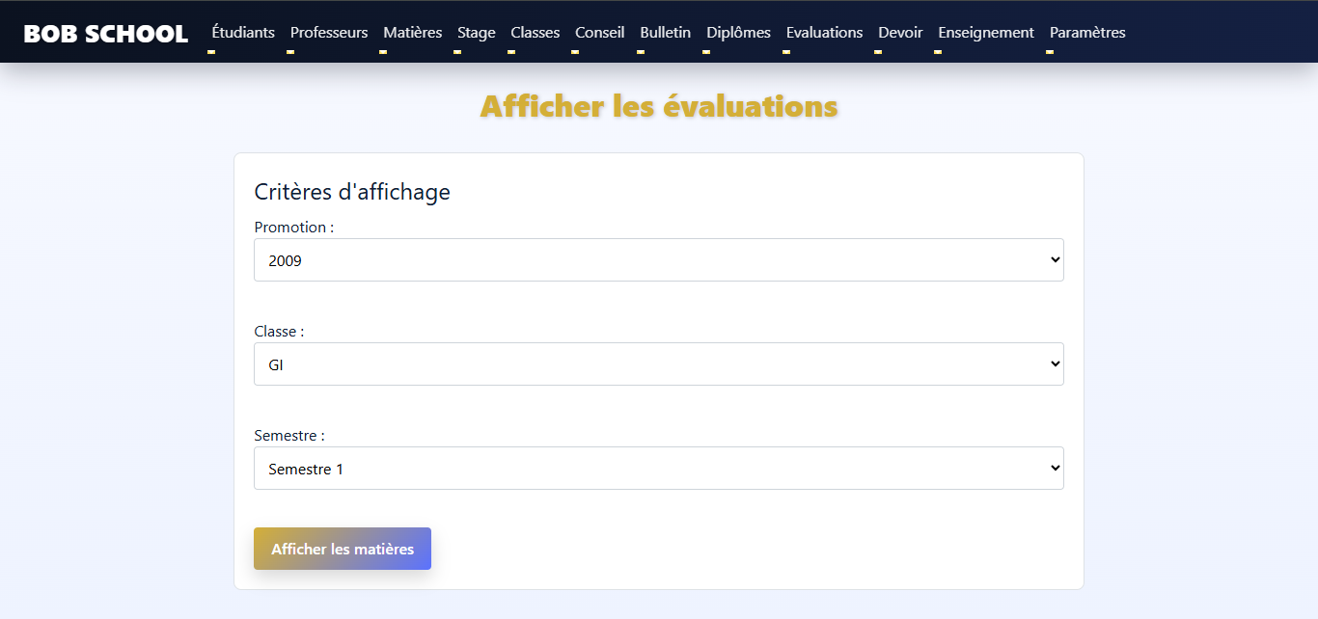
AFFICHE EVALUATION

Slide 48
Page Ajout Évaluation
Contenu :
Un formulaire clair pour enregistrer une évaluation (note, contrôle, examen…).
Champs typiques :
Nom et prénom de l’étudiant (sélection via menu déroulant).
Matière ou module évalué.
Type d’évaluation (Contrôle, Examen, Test…).
Date de l’évaluation.
Note obtenue (sur 20 ou autre barème).
Appréciation ou commentaire du professeur.
Bouton Enregistrer pour valider l’évaluation.
Rôle :
Permet d’ajouter facilement une nouvelle note ou évaluation pour un élève.
Sert à mettre à jour le bulletin scolaire en temps réel.
Facilite la gestion pédagogique en centralisant toutes les évaluations au même endroit.
Garantit une traçabilité complète des performances des élèves.

Slide 49
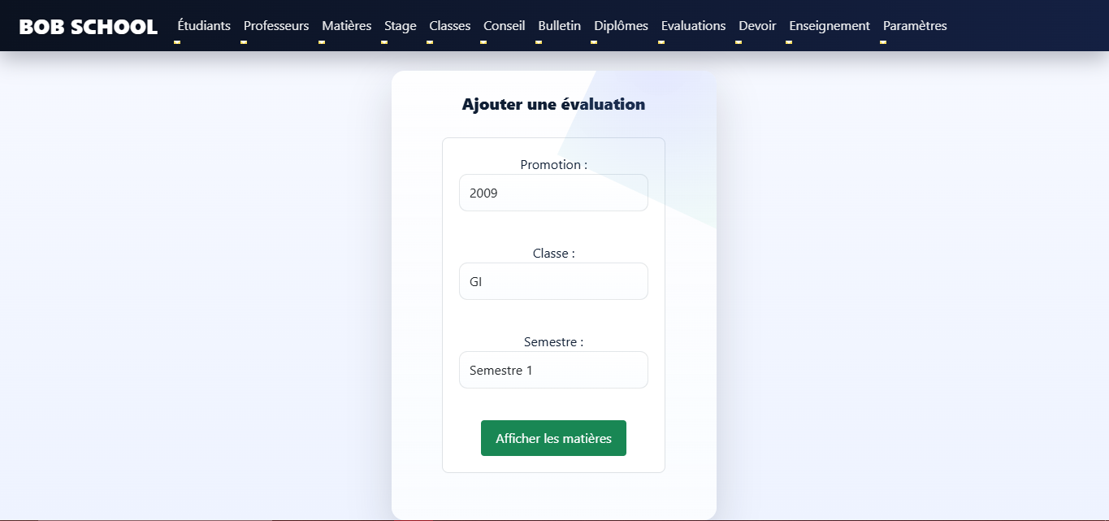
AJOUT EVALUATION

Slide 50
Page Ajout Devoir
Contenu :
Un formulaire de saisie pour enregistrer un nouveau devoir.
Champs typiques :
Titre du devoir (ex. : “Devoir Maison Chapitre 3”).
Matière concernée.
Classe ou groupe d’étudiants qui doit le réaliser.
Description du devoir (consignes, ressources nécessaires…).
Date de remise ou date limite.
Pièces jointes éventuelles (énoncé PDF, ressources).
Bouton Enregistrer pour valider et enregistrer le devoir.
Rôle :
Permet aux enseignants d’ajouter et planifier des devoirs pour leurs étudiants.
Centralise toutes les informations liées aux travaux demandés.
Aide les étudiants à s’organiser et ne rien oublier.
Outil de communication directe entre enseignants et élèves.

Slide 51
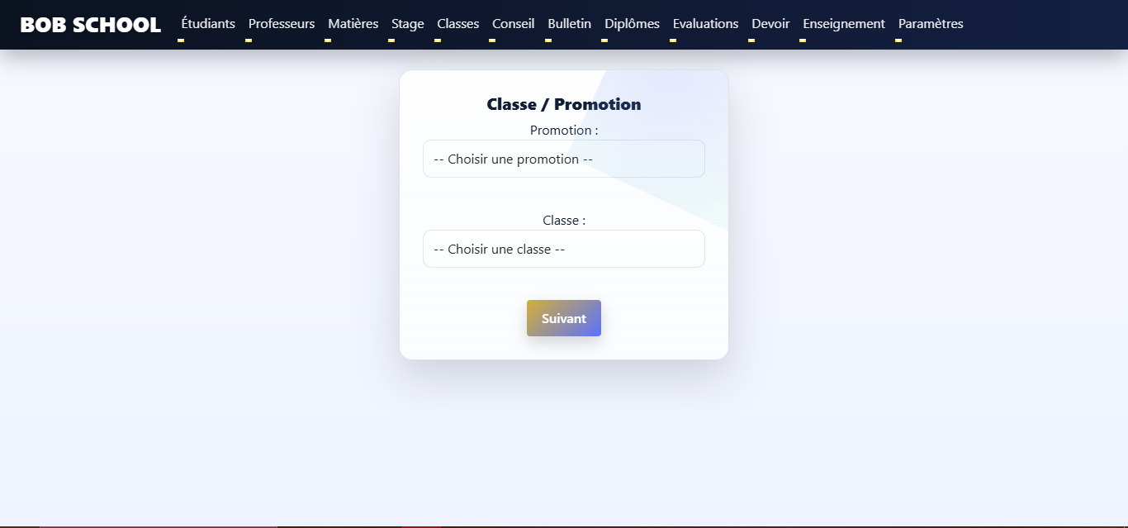
AJOUT DEVOIR

Slide 52
Page Affichage Devoir
Contenu:
Un tableau détaillé qui liste tous les devoirs.
Colonnes habituelles :
Titre du devoir.
Matière concernée.
Classe.
Date de publication.
Date limite de remise.
Statut (À faire / Terminé).
Filtres de recherche :
Par matière, par classe, par date.
Boutons d’action :
Modifier ou mettre à jour un devoir.
Supprimer un devoir.
Télécharger des documents associés.
Rôle :
Fournit une vue d’ensemble de tous les devoirs planifiés.
Permet aux professeurs de suivre le statut des travaux (rendus ou non).
Simplifie la gestion des évaluations continues.
Outil pratique pour archiver les devoirs précédents et faciliter les révisions.

Slide 53
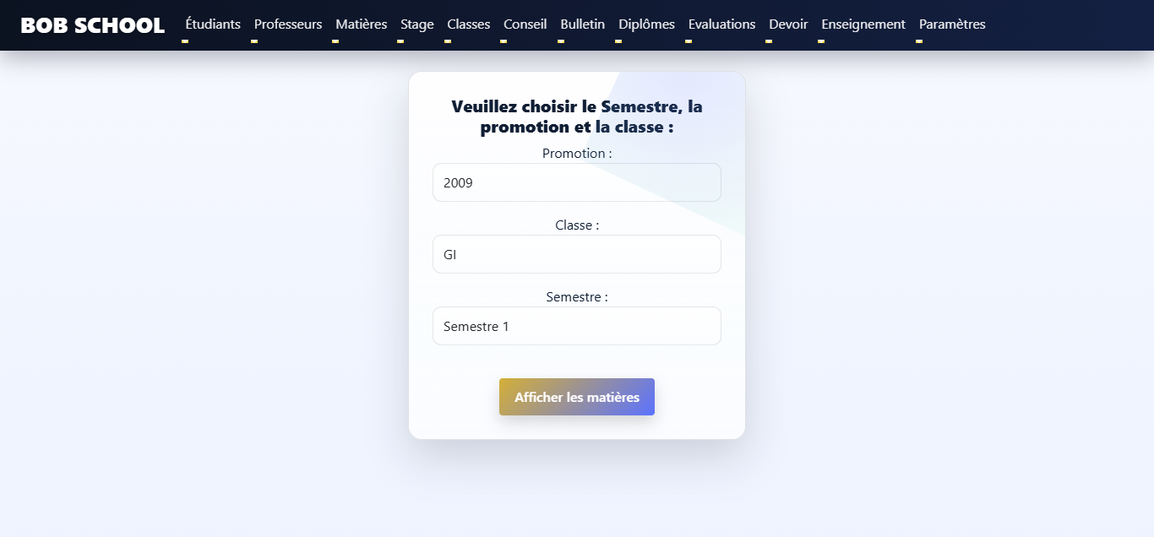
AFFICHE DEVOIR

Slide 54
Page Affichage Enseignement
Contenu:
Un tableau récapitulatif listant toutes les affectations d’enseignement.
Colonnes typiques :
Nom du professeur.
Matière enseignée.
Classe concernée.
Année ou période scolaire.
Filtres de recherche :
Par professeur, par classe, par matière.
Boutons d’action :
Modifier une affectation.
Supprimer une affectation.
Rôle :
Offre une vue d’ensemble de toute l’organisation pédagogique.
Permet de gérer les enseignants et leurs cours facilement.
Utile pour planifier les emplois du temps et la répartition des charges.
Sert de référence administrative pour éviter les erreurs d’attribution.

Slide 55
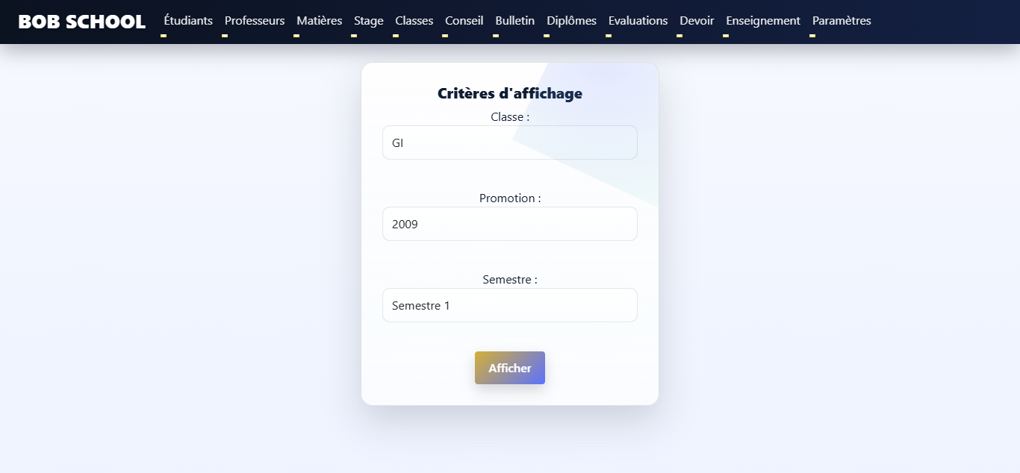
AFFICHE ENSEIGNEMENT

Slide 56
Page Ajout Enseignement
Contenu :
Un formulaire complet pour attribuer une matière à un professeur et une classe.
Champs typiques :
Nom du professeur (menu déroulant).
Matière à enseigner.
Classe ou groupe d’étudiants concerné.
Année scolaire ou semestre.
Bouton Enregistrer pour valider l’affectation.
Rôle :
Sert à créer un lien entre un enseignant, une matière et une classe.
Permet une organisation claire des cours et des responsabilités pédagogiques.
Aide à automatiser la génération des emplois du temps et des bulletins.
Facilite le suivi administratif des enseignements (heures de cours, modules affectés, etc.).

Slide 57
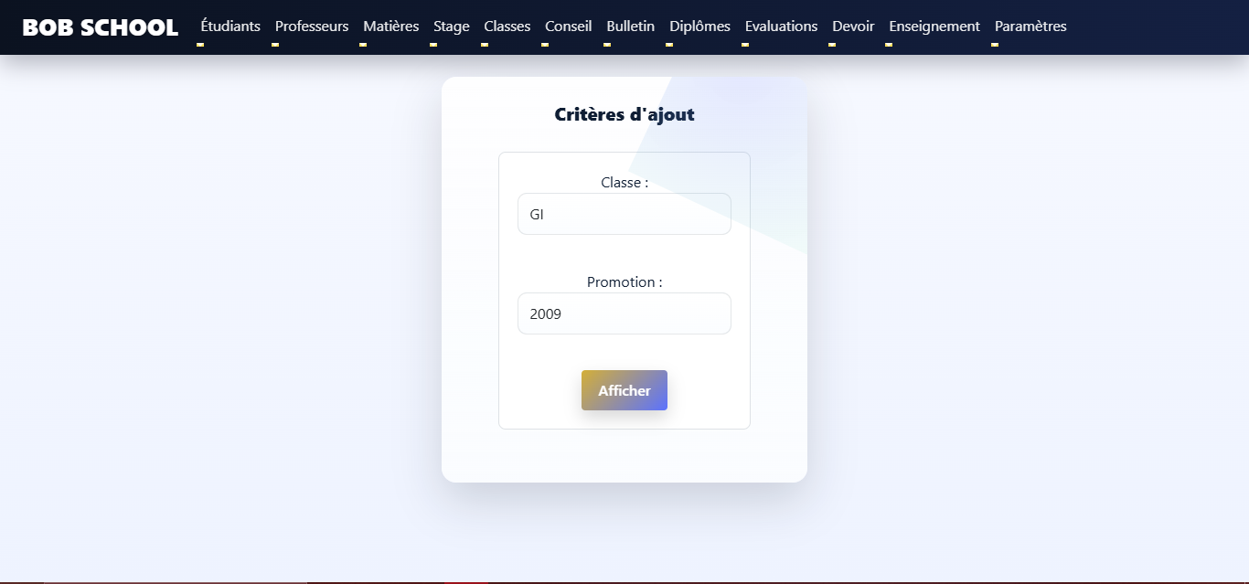
AJOUT ENSEIGNEMENT

Slide 58
Page Profil
Contenu :
Informations personnelles de l’utilisateur connecté :
Nom, prénom.
Identifiant ou matricule.
Adresse email et/ou numéro de téléphone.
Statut (Administrateur, Professeur, Étudiant…).
Photo de profil (si disponible).
Détails complémentaires :
Rôle dans le système (Admin, Prof, Étudiant).
Informations liées au compte (classe, matière, etc. pour les profs et élèves).
Boutons d’action :
Modifier les informations personnelles.
Changer le mot de passe.
Mettre à jour la photo de profil.
Rôle :
Sert à identifier l’utilisateur connecté et afficher toutes ses informations personnelles.
Permet de mettre à jour ses données (email, mot de passe, photo).
Aide à sécuriser le compte (options de gestion de sécurité).
Point central pour accéder à toutes les infos liées à son rôle (ex : prof → matières assignées ; élève → classe, notes, etc.).

Slide 59
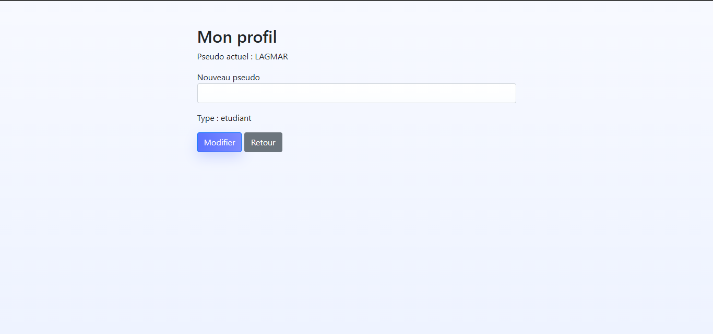
PROFIL

Slide 60
Page Changer de mot de passe
Contenu :
Un formulaire sécurisé permettant à l’utilisateur de mettre à jour son mot de passe.
Champs typiques :
Ancien mot de passe : pour vérifier l’identité de l’utilisateur.
Nouveau mot de passe : champ où l’utilisateur saisit son nouveau mot de passe.
Confirmation du mot de passe : pour éviter les erreurs de saisie.
Bouton de validation : “Modifier” ou “Changer le mot de passe”.
Message de confirmation ou d’erreur (si l’ancien mot de passe est incorrect ou si les deux saisies ne correspondent pas).
Rôle :
Garantir la sécurité du compte en permettant aux utilisateurs de changer régulièrement leurs identifiants.
Permet aux utilisateurs de protéger leurs informations personnelles.
Rend possible une mise à jour rapide et autonome du mot de passe sans passer par l’administrateur.
Améliore la sécurité globale du système de gestion scolaire.

Slide 61
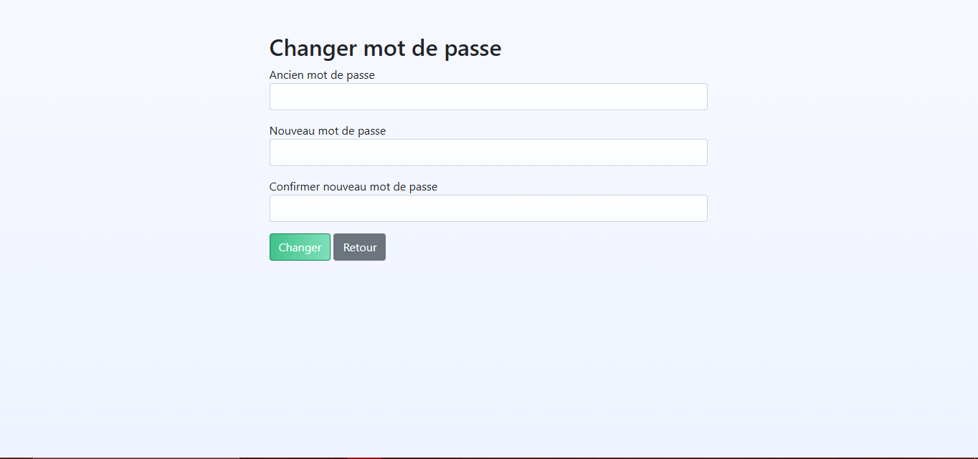
CHANGER MOTS DE PASSE

Slide 62
Page Inscription
Contenu:
Un formulaire d’enregistrement destiné aux nouveaux utilisateurs (souvent étudiants ou professeurs).
Champs typiques :
Nom et Prénom.
Date de naissance.
Sexe / Genre.
Adresse email et/ou numéro de téléphone.
Nom d’utilisateur (identifiant).
Mot de passe et confirmation.
Classe ou rôle (Étudiant, Professeur, Admin).
Autres informations spécifiques (matricule étudiant, diplôme, etc.).
Bouton S’inscrire / Enregistrer.
Messages :
Confirmation d’inscription réussie.
Avertissement si un champ est manquant ou incorrect.
Rôle :
Permet aux nouveaux utilisateurs de créer un compte dans le système.
Centralise les informations nécessaires pour identifier chaque utilisateur.
Aide l’administrateur à gérer les accès selon le rôle (élève, prof, admin).
Garantit une meilleure organisation des données dans la base (chaque étudiant ou professeur a un compte unique).
Simplifie l’accès au système (connexion et suivi personnalisé).

Slide 63
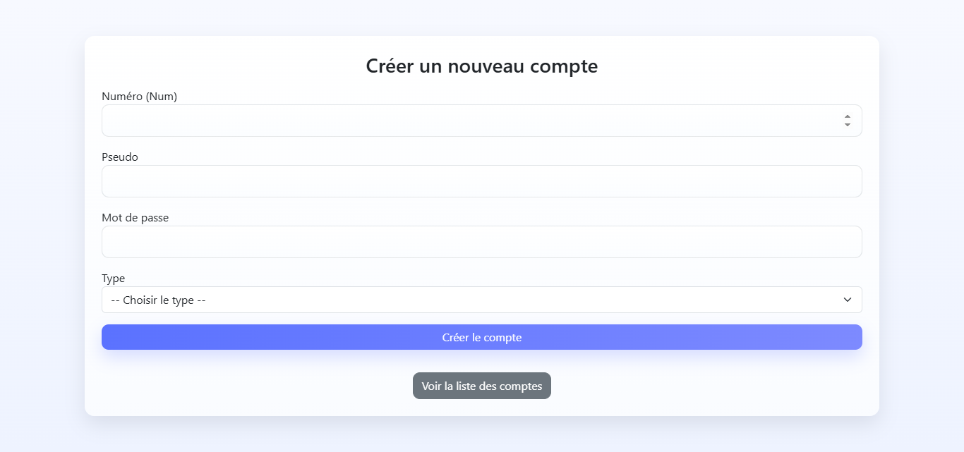
INSCRIPTION

Slide 64
Page Liste des Utilisateurs
Contenu :
Un tableau récapitulatif contenant tous les utilisateurs enregistrés dans le système (administrateurs, professeurs, étudiants…).
Colonnes typiques :
Nom et prénom de l’utilisateur.
Identifiant ou nom d’utilisateur.
Rôle (Admin, Professeur, Étudiant).
Adresse email / contact.
Classe (si étudiant) ou matières (si professeur).
Options de gestion :
Bouton Modifier : pour changer les informations de l’utilisateur.
Bouton Supprimer : pour retirer un compte du système.
Barre de recherche / filtres pour trouver rapidement un utilisateur spécifique.
Possibilité d’ajouter un nouvel utilisateur via un bouton ou lien “Ajouter”.
Rôle :
Sert à visualiser et gérer l’ensemble des comptes utilisateurs.
Permet à l’administrateur de :
Contrôler les accès.
Mettre à jour les informations.
Supprimer ou ajouter des comptes.
Donne une vue d’ensemble claire de tous les profils enregistrés (professeurs, élèves, admins).
Facilite la gestion et l’organisation des accès dans tout le système scolaire.

Slide 65
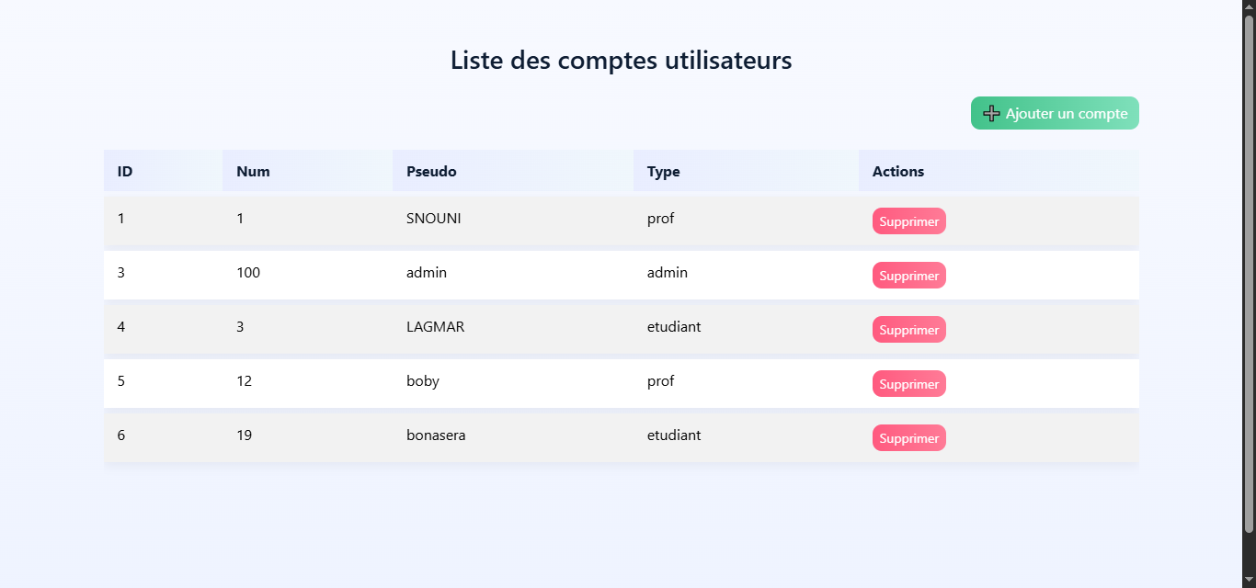
LISTE DES UTILISATEUR

